Slide 1
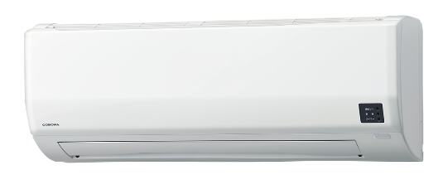
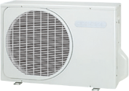
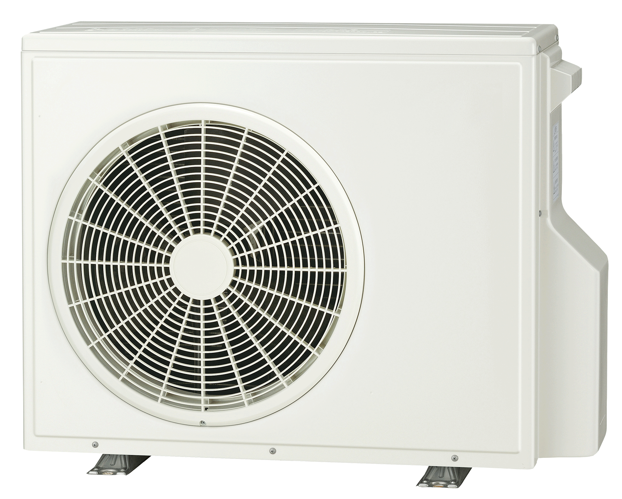
足元から暖かさを実感できる
パワフル暖房が魅力！
パワフル暖房
低温暖房能力の高さで選ばれています！
22～40タイプ用
56タイプ用
高温吹き出し
外気温2℃時 暖房能力
約55℃
5.3kW
※1
※1
※1 CSH-W2825Rの値。 条件等詳しくはカタログをご覧ください。
さらに
外気温－7℃でも定格能力以上の暖房能力 5.1kWを実現！
（CSH-W2825R）
ノンストップ暖房
※2
除霜運転中も暖かさが続くので快適！
※2 霜付き量が多くなる環境では暖房運転を止めて除霜運転を行う場合があります。
ビッグルーバー
温風を床面全体に効率よく届けます！
新足もと気流制御
※3
暖房の立ち上がりが断然速く、すぐ暖まります！
暖速モード
※3 「暖速」設定時、コンプレッサーの予熱を行います。（外気温2℃時、消費電力約43W）実使用時の立上時間は使用環境、運転条件、
温度条件によって吹き出し温度、温風スタートまでの時間は異なります。
冷房時おもに
6 畳用
冷房時おもに
8 畳用
冷房時おもに
10 畳用
CSH-W2225R (W)
〈室外機〉COH-W2225R（単相100V ）
CSH-W2525R (W)
〈室外機〉COH-W2525R（単相100V ）
CSH-W2825R (W)
〈室外機〉COH-W2825R（単相100V ）
★
★
★
低温暖房能力 4.1kW
低温暖房能力 4.3kW
低温暖房能力 5.3kW
\-----------
\-----------
\-----------
期間消費電力量
717kWh
目標年度
2027年
省エネ達成基準
87％
通年エネルギー
消費効率(APF)
期間消費電力量
815kWh
目標年度
2027年
省エネ達成基準
87％
通年エネルギー
消費効率(APF)
期間消費電力量
929kWh
目標年度
2027年
省エネ達成基準
86％
通年エネルギー
消費効率(APF)
5.8
5.8
5.7
515
590
〔室内機〕質量10.0kg 〔室外機〕質量35.0kg
〔室内機〕質量9.5kg 〔室外機〕質量27.5kg
〔室内機〕質量9.5kg 〔室外機〕質量31.5kg
18 畳用
冷房時おもに
14 畳用
冷房時おもに
●ご用命は当店へ
CSH-W4025R2 (W)
〈室外機〉COH-W4025R2（単相200V ）
CSH-W5625R2 (W)
〈室外機〉COH-W5625R2（単相200V ）
★
★
低温暖房能力 6.2kW
低温暖房能力 6.7kW
\-----------
\-----------
期間消費電力量
1,428kWh
目標年度
2027年
省エネ達成基準
80％
通年エネルギー
消費効率(APF)
期間消費電力量
2,118kWh
目標年度
2027年
省エネ達成基準
79％
通年エネルギー
消費効率(APF)
5.3
5.0
〔室内機〕質量10.0kg 〔室外機〕質量35.0kg
〔室内機〕質量10.5kg 〔室外機〕質量43.5kg
※記載している価格は全て税込み価格です
★外気温2℃時。暖房を重視する時のめやすになります。

Slide 2
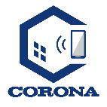
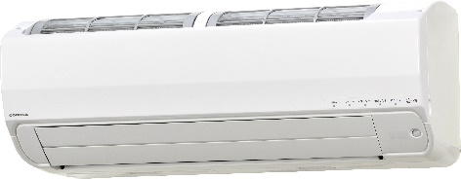
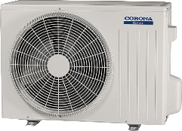
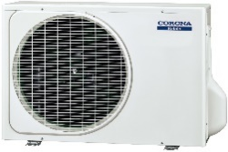
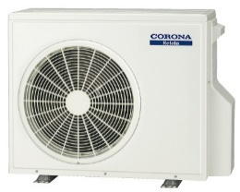
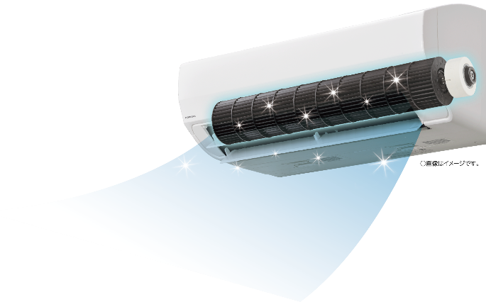
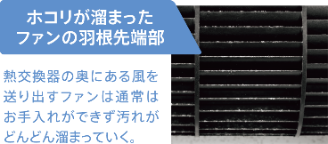
お手入れカンタン 高い省エネ性
専用アプリで
遠隔操作可能！
お手入れカンタン 高い省エネ性
22～28タイプ用
40タイプ用
56タイプ用
※
★2024年12月現在。家庭用エアコン
において。送風ファンと送風路を
同時におそうじする機能。
たっぷり最大3L/h（結露水）
熱交換器に付着した汚れを、
約3L/hの結露水で洗い流します。
洗浄後、温風で乾燥し快適な運転
環境を作ります。
☆
これまでおそうじできなかった
「送風ファン」と「送風路」をキレイに
業界初
※CSH-SP28BR
条件等詳しくはカタログをご覧ください。
☆家庭用エアコンにおいて。送風ファンと送風路を同時におそうじする機能。2024年1月発売。
フィンに汚れが
つきにくい
特殊コーティング
特殊親水層
樹脂耐食層
耐食クロメート皮膜
熱交換器のアルミフィンに
「クリアフィンコート」を採用。
汚れが落ちやすくなります。
アルミフィン
（熱交換器）
お手入れカンタン！
フィルターが自動でスライドし、溜まったホコリを掃除します。ホコリはワンタッチダストボックスに回収され、簡単に捨てることができます。
○画像はイメージです。
冷房時おもに
6 畳用
冷房時おもに
8 畳用
冷房時おもに
10 畳用
CSH-SP22BR (W)
〈室外機〉COH-SP22BR（単相100V ）
CSH-SP25BR (W)
〈室外機〉COH-SP25BR（単相100V ）
CSH-SP28BR (W)
〈室外機〉COH-SP28BR（単相100V ）
☆
☆
☆
低温暖房能力 4.2kW
低温暖房能力 4.4kW
低温暖房能力 5.5kW
希望小売価格 385,000 円（税抜350,000円）
希望小売価格 418,000 円（税抜380,000円）
希望小売価格 451,000 円（税抜410,000円）
\-----------
\-----------
\-----------
期間消費電力量
603kWh
目標年度
2027年
省エネ達成基準
104％
通年エネルギー
消費効率(APF)
期間消費電力量
685kWh
目標年度
2027年
省エネ達成基準
104％
通年エネルギー
消費効率(APF)
期間消費電力量
768kWh
目標年度
2027年
省エネ達成基準
104％
通年エネルギー
消費効率(APF)
6.9
6.9
6.9
〔室内機〕質量12.0kg 〔室外機〕質量31.5kg
14 畳用
〔室内機〕質量13.0kg 〔室外機〕質量31.5kg
18 畳用
〔室内機〕質量13.0kg 〔室外機〕質量34.0kg
冷房時おもに
冷房時おもに
●ご用命は当店へ
CSH-SP40BR2 (W)
〈室外機〉COH-SP40BR2（単相200V ）
CSH-SP56BR2 (W)
〈室外機〉COH-SP56BR2（単相200V ）
☆
☆
低温暖房能力 7.0kW
低温暖房能力 7.5kW
希望小売価格 517,000 円（税抜470,000円）
希望小売価格 594,000 円（税抜540,000円）
\-----------
\-----------
期間消費電力量
1,282kWh
目標年度
2027年
省エネ達成基準
89％
通年エネルギー
消費効率(APF)
期間消費電力量
1,858kWh
目標年度
2027年
省エネ達成基準
90％
通年エネルギー
消費効率(APF)
5.9
5.7
〔室内機〕質量13.0kg 〔室外機〕質量34.0kg
〔室内機〕質量13.0kg 〔室外機〕質量42.5kg
※記載している価格は全て税込み価格です
☆外気温2℃時。暖房を重視する時のめやすになります。

